Slide 1
Ethernet

Slide 2
IEEE 802… : Normalisation
Les réseaux locaux 802… sont normalisés par IEEE.
7 couches OSI
Application
Présentation
Session
IEEE 802
standards
Transport
Network
Logical Link Control (LLC)
Data Link
Medium Access (MAC)
Physique
Physico (PHY)

Slide 3
Un Bref Historique des Standards Ethernet
Les débuts de Ethernet
Développé par Xerox Palo Alto Research Center à l’initiative de Metcalfe and Boggs
Standardiser par Xerox, Intel et Digital Equipment Corporation
Développement des standard Ethernet I et Ethernet II au début des années 80

Slide 4
Un Bref Historique des Standards Ethernet
Les standards Ethernet sont également des standards OSI
Les couches 1 et 2 sont similaires aux spécifications OSI
Ethernet n’est pas une exception
ISO doit les ratifier
En pratique, dès qu’un groupe finis son travail, les constructeurs commencent la fabrication des équipements

Slide 5
De nos jours l’Ethernet
La technologie LAN “dominante” :
Interfaces peu chères : 20€ pour 100 Mbps !
la première technologie largement utilisée dans les LAN
Plus simple et moins chère que les technologies concurrentes
Assure des débits de 10 Mb/s à 10 Gb/s

Slide 6

Structure de la trame (1)
L'interface émettrice encapsule le datagramme IP (ou un paquet d'un autre protocole de la couche réseau) dans une Ethernet
Préambule:
7 octets avec le motif 10101010 suivi d'un octet avec le motif 10101011
utilisés pour synchroniser les horloges de l’émetteur et du récepteurs

Slide 7
Structure de la trame (2)
Adresses : 6 octets
Si l'interface reçoit une trame avec comme adresse de destination sa propre adresse, ou une adresse de diffusion (ex: paquet ARP), elle la passe à la couche réseau
Sinon, l’interface détruit la trame
Type : indique le protocole du niveau supérieur. En général IP, mais d'autres peuvent être supportés (comme IPX de Novell ou AppleTalk)
CRC : vérifié au niveau du récepteur. En cas d'erreur, la trame est simplement jetée.

Slide 8
Adressage MAC (1)
L'adresse MAC désigne de façon unique une station sur le réseau (unicité assurée par l'IEEE)
Adressage à plat : l'adresse ne donne aucune information sur la localisation de la machine
Elle est gravée sur la carte d'interface réseau ou l’équipement par le fabriquant
Format
Adresse longue sur 48 bits pour les réseaux

Slide 9
Adressage MAC (2)
2²⁴ adresses (16 777 216) par fabricant (750 fabricants en 1997)
Adresses particulières :
Adresse de broadcast = FF:FF:FF:FF:FF:
Adresse indéterminée = 00 : 00 : 00: 00: 00 : 00 Adresse multicast IP =01:00:5E:YX:XX:XX

Slide 10
Adressage MAC (3)
En 1995, la norme IEEE 1394 a défini une nouvelle structure d'adresse MAC sur 64 bits (EUI-64)
Le numéro de série est étendu à 5 octets pour répondre à la pénurie d'adresses
du fait des quantités de matériels vendus
extension aux applications domestiques grand public (téléviseurs, magnétoscopes, ...)
L'IEEE n'attribue une nouvelle adresse a un constructeur que si ce dernier a déjà utilisé plus de 90% de ses valeurs possibles

Slide 11
Ethernet utilise CSMA/CD
Pas de slots
L’interface ne transmet pas si elle détecte qu'une autre interface est en train d’émettre : Détection de porteuse, Carrier Sense
L'interface stoppe sa transmission si elle détecte qu'une autre interface est en cours de transmission : Détection de collision, collision detection
Avant de tenter une retransmission, l'interface attend pendant un temps aléatoire : Accès aléatoire, random access

Slide 12
Ethernet : algorithme CSMA/CD
1. L'interface reçoit le datagramme et crée une trame
2. Si l'interface détecte que le canal est libre, elle commence la transmission de la trame. Sinon, elle attend qu'il se libère puis transmet
3. Si l'interface transmet toute la trame sans détecter une autre transmission, elle considère que la trame est traitée !
4. Si l'interface détecte une autre transmission pendant l’émission de sa propre trame, elle interrompt l’envoie en court et le remplace par un signal de blocage (jam)
5. Si étape 4, attente avec « algorithme du backoff exponentiel » et retour à l’étape 2
Backoff exponentiel :
Après la collision n° m choix aléatoire d’un entier k dans {0,1,2,…,2^{m}-1} et attente K·512 temps-bit avant une nouvelle tentative

Slide 13
Le CSMA/CD de Ethernet
Signal Jam : permet à tous les nœuds de savoir qu’une collision a eu lieu; 48 bits
Temps-bit : temps nécessaire pour transmettre 1 bit : 0.1 μs pour un lien Ethernet à 10 Mbps ; pour k=1023, l'attente est d'environ 50 ms
Backoff Exponentiel :
But : adapter les tentatives de retransmission à la charge actuelle estimée
Réseau très chargé : l'attente aléatoire sera plus longue
1ère collision: choisir K dans {0,1}; l’attente est de K· 512 temps-bit
2ème collision : choisir K dans {0,1,2,3}…
Après 10 collisions : choisir K dans {0,1,2,3,4,…,1023}

Slide 14
Efficacité de CSMA/CD
T_{prop} = temps de propagation max entre 2 nœuds du LAN
t_{trans} = temps pour transmettre la trame la plus longue
Tend vers 1 quand t_{prop} tend vers 0
Tend vers 1 quand t_{trans} tend vers l’infini
Plus intéressant que ALOHA, toujours décentralisé, simple et pas cher !

Slide 15
WiFi

Slide 16
Le standard IEEE 802.11
802.11 - Standard d’origine (juin 1997)
Le groupe de travail concentre maintenant ses efforts pour produire des standards pour des WLAN à grande vitesse
802.11x – Amendements
802.11b (1999) - Vitesse de 11 Mbits/s (bande ISM)
802.11b+ (2002) – Vitesse jusqu'à 22 Mbits/s (bande ISM)
802.11a (2001) - Vitesse de 54 Mbits/s (bande UNII)
802.11a 2x mode vitesse jusqu'à 108 Mbits/s (bande UNII)
802.11g (2003) - Vitesse de 54 Mbits/s (bande ISM)
802.11g 2x mode – Vitesse jusqu'à 108 Mbits/s (bande ISM)
802.11n (2006) – Utilisation de Mimo
802.11e (2005) - Qualité de service
802.11i (2004) - Amélioration de la sécurité
802.11f (2005) – Gestion des handovers

Slide 17
Le standard IEEE 802.11
But
connectivité sans fil à des stations fixes/mobiles
Déploiement rapide
Utilisation de différentes bandes de fréquences
Standard d’origine
Définis :
La sous couche MAC
3 couches physique (PHY)
IR (Infrarouge)
FHSS (Frequency Hopping Spread Spectrum)
DSSS (Direct Sequence Spread Spectrum)
Remarques :
FHSS et DSSS utilisent la bande ISM
Ajout de 2 couches physique (amendements)

Slide 18
Bandes de fréquences dans 802.11
Les bandes utilisées par les WLAN sont dites sans licence :
Utilisation généralement libre et aucune rémunération n’est demandée
La bande ISM (Industrie, Science et Médecine)
Composée de 3 sous bandes
Bande 900 MHz : Utilisée par le GSM en Europe
2,4 GHz : Utilisée par 802.11 entre (2,4GHz et 2,4835GHz)
5 GHz
La bande UNII
Composée de 3 sous bande
5,15 GHz – 5,25 GHz
5,35 GHz – 5,53 GHz
5,75 GHz – 5,85 GHz (Non disponible en France)
Les lois de la Radio :
Débit plus grand = Couverture plus faible
Puissance d’émission élevée = Couverture plus grande,
mais durée de vie des batteries plus faible
Fréquences radio élevées = Meilleur débit, couverture plus faible,
sensibilité élevée

Slide 19
Bandes de fréquences dans 802.11
802.11, 802.11b et 802.11g (Wi-Fi)
Bande ISM sans licence dans les 2.4 GHz
Largeur de bande : 83 MHz
802.11a
Bande UN-II sans licence dans les 5 GHz
Largeur de bande : 300 MHz

Slide 20
Réglementation de la bande ISM
Pays | Bandes de fréquences
USA FCC | 2,400 – 2,485 GHz
Europe ETSI | 2,400 – 2,4835 GHz
Japon MKK | 2,471 – 2,497 GHz
France ART | 2,4465 – 2,4835 GHz

Slide 21
Réglementation française
ARCEP (Autorité de régulation des communications Electronique et des Postes)
Aucune demande d'autorisation
A l'intérieur des bâtiments
Bande 2,400 – 2,4835 GHz, puissance 100 mW
A l'extérieur des bâtiments sur un domaine privé
Bande 2,400 – 2,454 GHz, puissance 100 mW
Bande 2,454 – 2,4835 GHz, puissance 10 mW
Autorisation nécessaire pour une utilisation complète de la bande des 2,4 GHz à l’extérieur des bâtiments

Slide 22
WIFI Alliance
Wi-Fi Alliance : Organisme regroupant les principaux acteurs du marché sans fils dans le monde
Objectifs :
Promouvoir WI-FI comme standard international pour les réseaux sans fils
Garantir l'interopérabilité des produits Wi-Fi (Wireless Fidelity)
Garantir la sécurité dans WI-FI (WPA)

Slide 23
Les réseaux 802.11 : Plan
Introduction
Architecture
Couche Physique
Couche liaison
Performances

Slide 24
Architecture
Deux modes de fonctionnement
Mode infrastructure
Mode ad hoc (peer-to-peer)

Slide 25
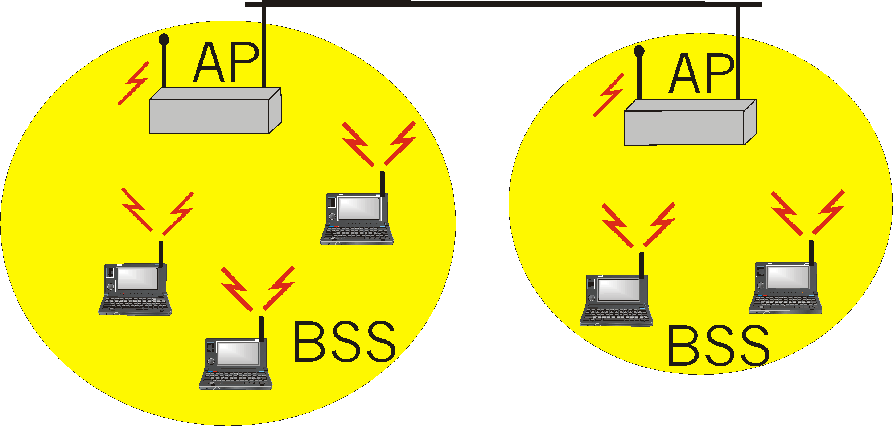
Mode Infrastructure
Les stations mobiles communiquent avec une station de b
Station de base = point d’accès (AP : access point)
Basic Service Set (BSS) (cellule) contient:
Stations mobiles
Un point d’accès (AP): station de base
Les BSS sont reliés par un système distribué (DS : distribution system)

Slide 26
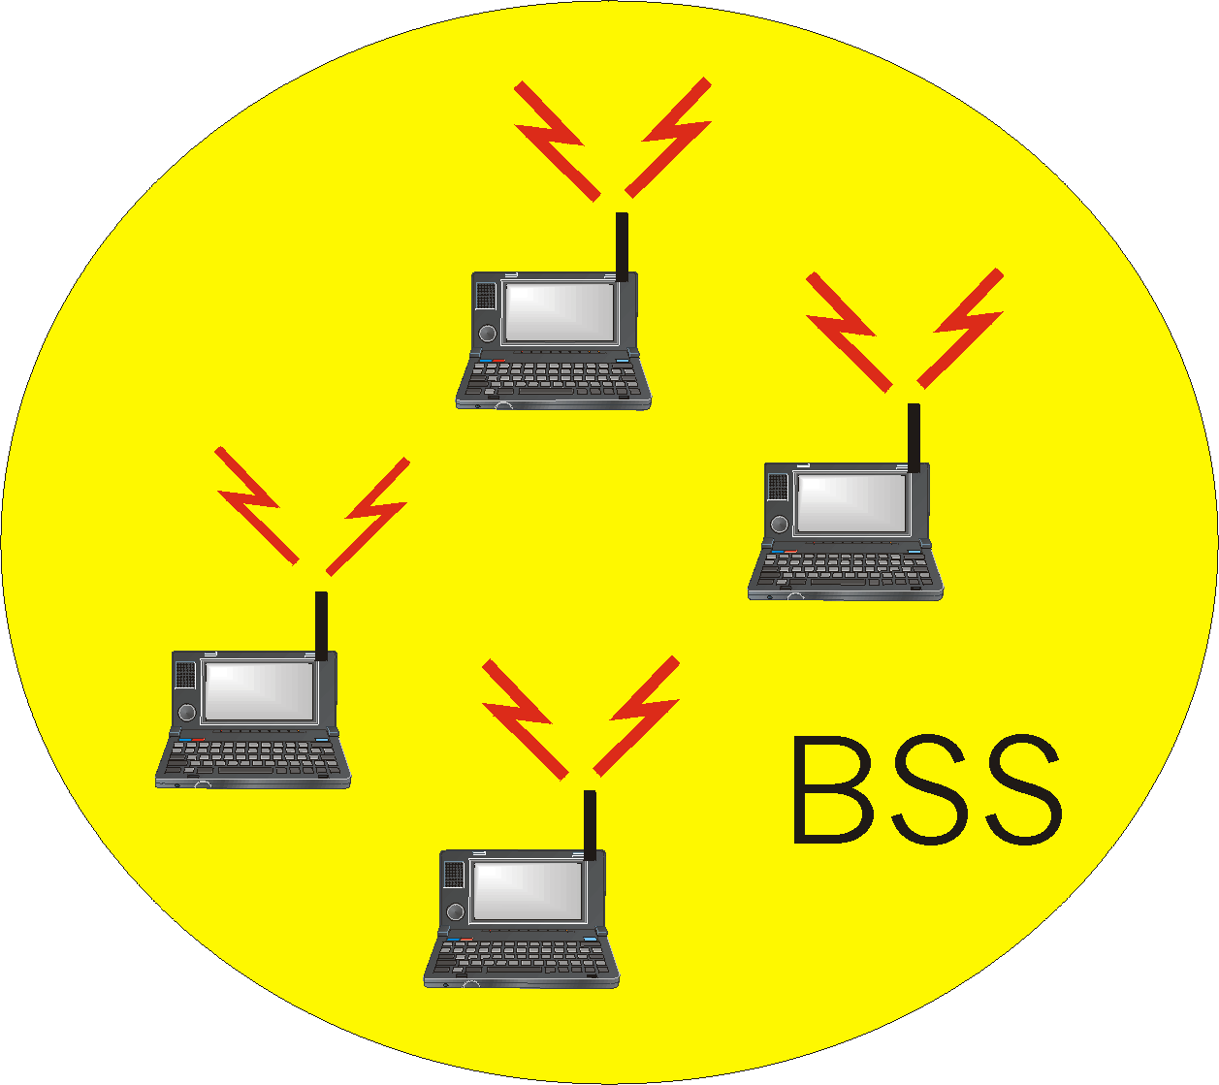
Mode Ad Hoc
Pas de AP (station de base)
Les stations mobiles communiquent entres elles
Les paquets de la station A vers la station B peuvent avoir besoin de transiter par les hôtes X, Y, Z
Applications:
Conférences, train, bus … :“laptop” meeting
Domicile : interconnexion d’équipement personnel (ordinateurs, imprimante, …)
...
IETF MANET (Mobile Ad hoc Networks)
groupe de travail

Slide 27
Les réseaux 802.11 : Plan
Introduction
Architecture
Couche Physique
Couche liaison
Performances

Slide 28
CSMA/CA
Basé sur le protocole CSMA/CA (Carrier Sense Multiple Access/Collision Avoidance)
CSMA :
Offre toute la bande passante si une station transmet seule
Ne transmet pas si une transmission est en cours
Ne détecte pas de collision en cours de transmission
CA :
mécanisme d’évitement de collision
Ethernet : CSMA/CD (Collision Detection)
CSMA/CD ne peut pas être utilisé dans les environnements sans fil
Détection de collision : une station doit être capable d'écouter et de transmettre en même temps
Systèmes radio : la transmission couvre la capacité de la station à entendre la collision
Si collision : la station continue à transmettre la trame complète (perte de performance du réseau)

Slide 29
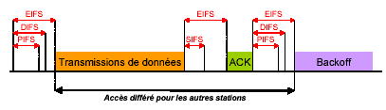
CSMA
Le CSMA est basé sur :
L’écoute du support
L’utilisation d’acquittements positifs
L’algorithme de Backoff
4 type de temporisateurs IFS : SIFS, PIFS, DIFS, EIFS
Intervalles IFS = périodes d'inactivité sur le support de transmission
Intervalle de temps entre la transmission de 2 trames
Permet d’instaurer un système de priorités (+ le délais est petit + l’accès est prioritaire)

Slide 30
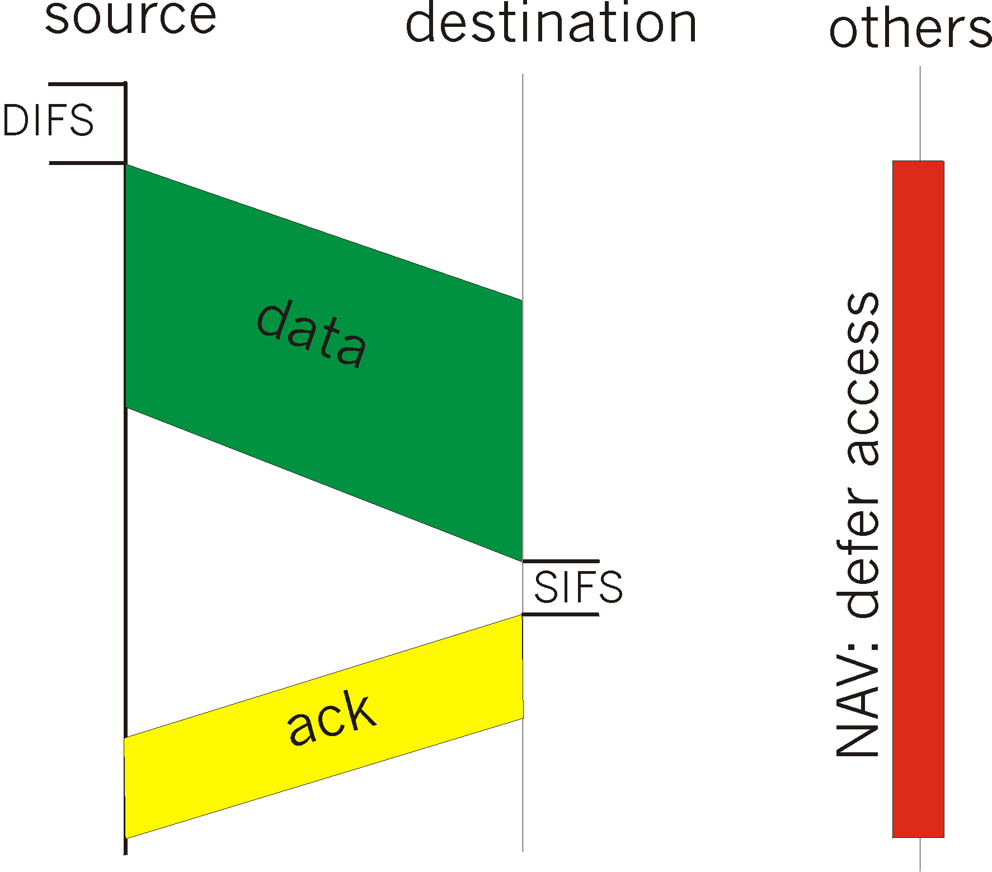
CSMA
802.11 CSMA: émetteur
- si le canal est libre pendant DISF sec.
alors transmission de la trame entière (pas de détection de collision)
- si le support est occupé alors binary backoff
802.11 CSMA récepteur
si la réception est correct
alors transmission d’un ACK après SIFS sec.
(ACK nécessaire : problème de la station cachée)

Slide 31
Couche réseau et IP

Slide 32
Introduction
La couche 3 permet de faire une transmission entre 2 machines
pas nécessairement directement connectées.
Les principaux mécanismes implantés et définis dans cette couche
Adressage
Fragmentation
Routage
Contrôle de congestion
Illustration de la couche 3
Le Protocol IP

Slide 33
Fonctionnement (1)
Sur la machine source
la couche réseau récupère des messages de la couche transport,
pour chaque message, elle construit un (ou plusieurs) paquet(s),
la couche réseau envoie chaque paquet à la couche liaison
Sur chaque machine intermédiaire (routeur)
la couche réseau récupère les paquets de la couche liaison,
pour chacun d’entre eux, elle construit un nouveau paquet,
la couche réseau envoie chaque paquet à la couche liaison.
Sur la machine destination,
la couche réseau récupère des paquets de la couche liaison,
Elle extrait les données de chaque paquet et les envoie à la couche transport

Slide 34
Fonctionnement (2)
couche transport
couche transport
message
message
couche réseau
couche réseau
couche réseau
paquet
paquet
couche liaison
couche liaison
couche liaison
trame
trame
couche physique
couche physique
couche physique
Emetteur
Routeur
Récepteur

Slide 35
IP
Introduction
Le format des datagrammes IP
Adressage
Fragmentation
Routage
ARP et RARP

Slide 36
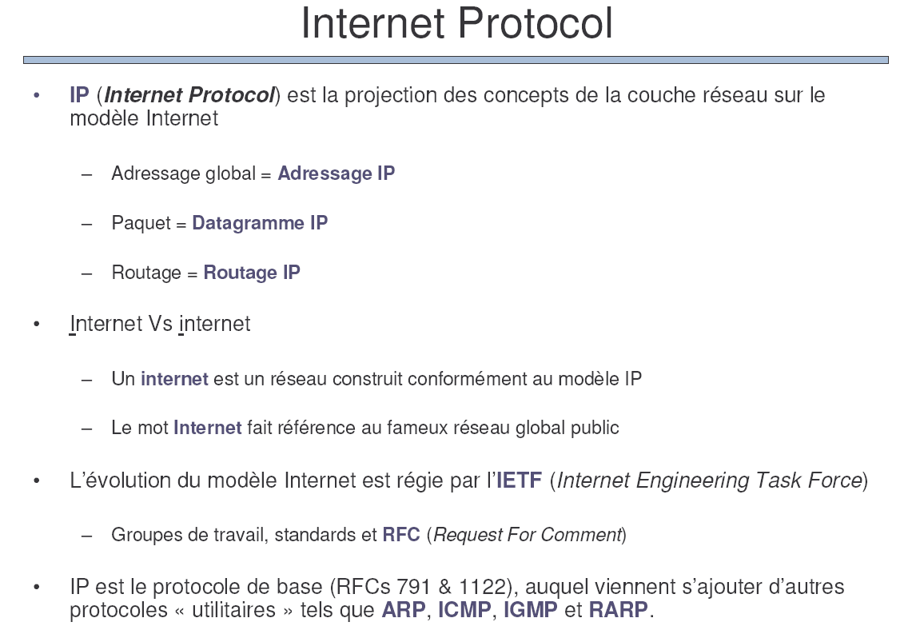

Slide 37
Format du Datagramme IPv4 (1)
32 bits
Version | Lg_ent | Type de service | Longueur totale
Identification de datagramme |  |  | Drap. | Déplacement fragment
Durée de vie (TTL) |  | Protocole encapsulé | Total de contrôle d’en-tête (CheckSum)
Adresse source
Adresse destination
Options (éventuelles)
4 bits
4 bits
8 bits
16 bits
16 bits
3 bits
13 bits
8 bits
8 bits
16 bits
32 bits
32 bits
Variable

Slide 38
Format du Datagramme IPv4 (2)
Version | Lg_ent | Type de service
Version : numéro de la version du protocole IP
Lg_ent : longueur de l’en-tête exprimée en mots de 32 bits
Type de service : précise le mode de gestion du datagramme
Priorité : 0 (normal) → 7 (supervision réseau) (3 bits)
Indicateurs : délai (D), débit(T) , fiabilité (R)
2 bits inutilisés

Slide 39
Format du Datagramme IPv4 (3)
 |  |  | Longueur totale
Identification de datagramme |  |  | Drap.
Longueur totale : en octets (20 < Longueur Totale < 65536 octets)
Identification
Drapeau (4 bits dont 1 inutilisé) : indication d’état de fragmentation
DF : “ Don’t fragment ”
MF : “ More fragments ”
1bit inutilisé

Slide 40
Format du Datagramme IPv4 (3)
 |  |  |  | Déplacement fragment (offset)
Durée de vie (TTL) |  | Protocole encapsulé
Déplacement fragment : localisation du fragment dans le datagramme
Durée de vie (TTL) : compteur utilisé pour limiter la durée de vie des datagrammes
décrémenté à chaque saut
Datagramme détruit à 0
Protocole encapsulé : numéro du protocole encapsulé

Slide 41
Format du Datagramme IPv4 (4)
 |  |  | Total de contrôle d’en-tête (CheckSum)
Options (éventuelles)
Total de contrôle d’en-tête :
vérifie la validité de l’en-tête, doit être recalculé à chaque saut
Options : Longueur variable (multiple de 4 octets)
Sécurité : indique le niveau de secret du datagramme
Routage strict défini par la source : utilisé pour router un datagramme sur un chemin intégralement spécifié
Routage large défini par la source : donne une liste de routeurs obligatoires
Enregistrement de route : utilisé pour enregistrer un itinéraire, chaque routeur ajoute son adresse IP au datagramme
Horodatage : chaque routeur joint son adresse IP et une date au datagramme

Slide 42
Format du Datagramme IPv4 (5)
Adresse source
Adresse destination
Adresse Source et Adresse Destination :
Chaque ordinateur et chaque routeur du réseau Internet possède une adresse IP qui définit un identifiant de réseau et un identifiant d’ordinateur.
Cette combinaison est unique.
Les ordinateurs connectés simultanément sur plusieurs réseaux possèdent une adresse IP différente sur chaque réseau.

Slide 43
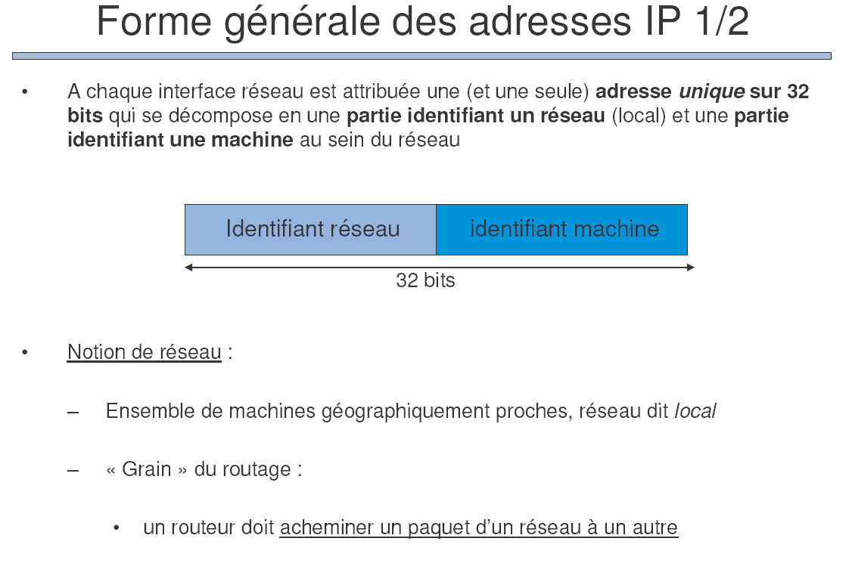

Slide 44
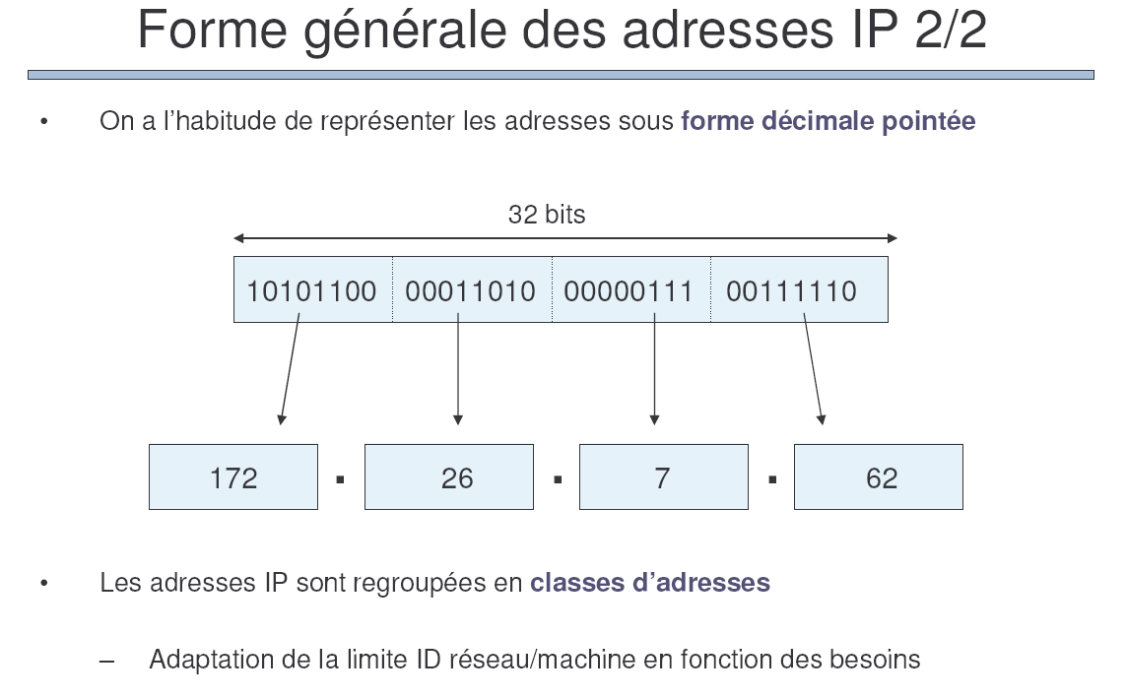

Slide 45
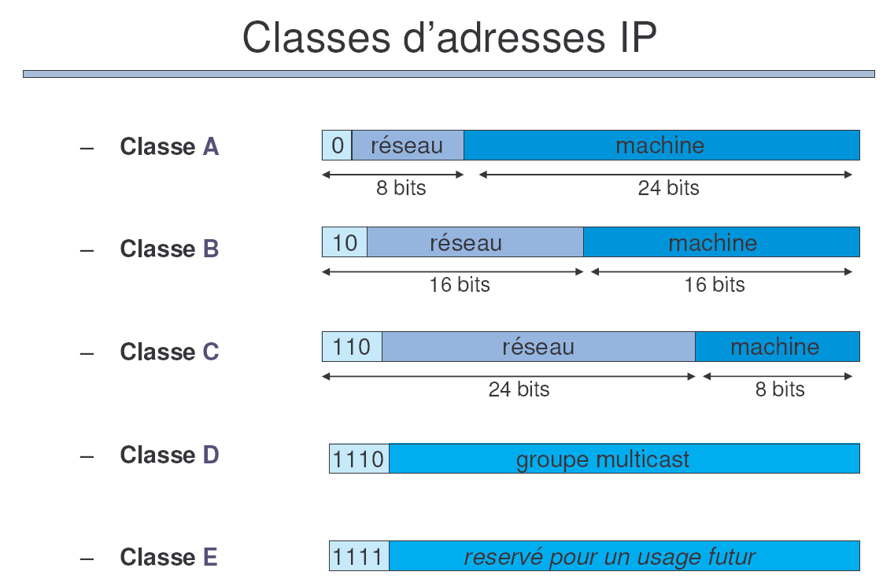

Slide 46
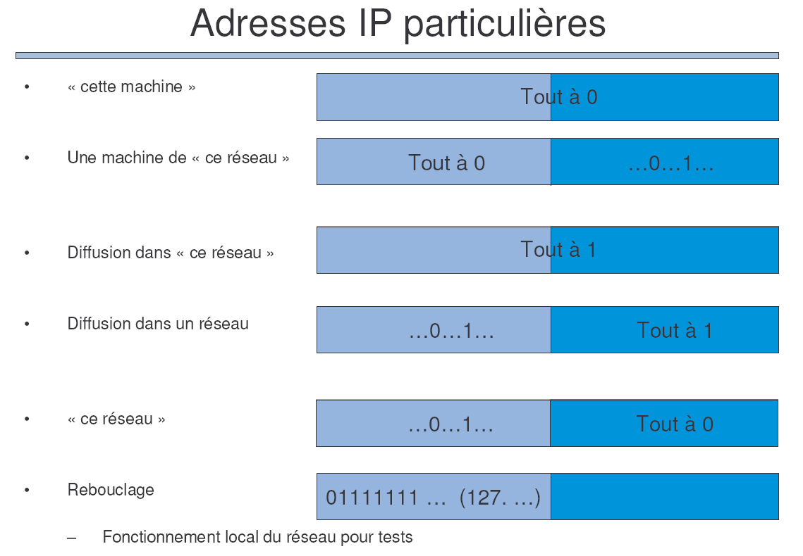

Slide 47
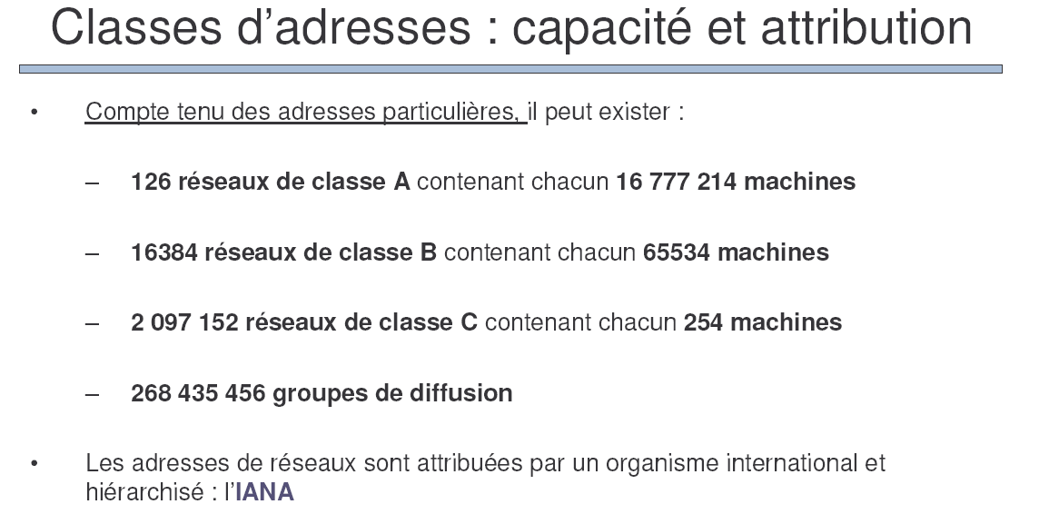

Slide 48
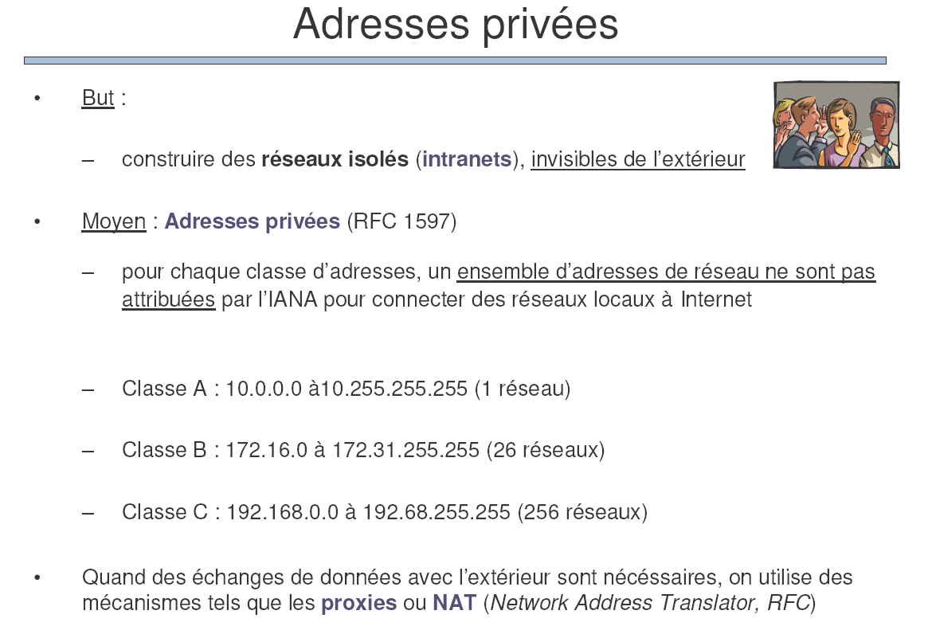

Slide 49
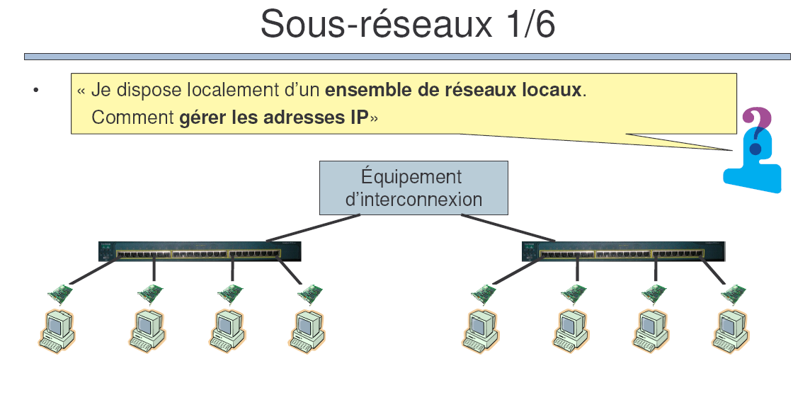

Slide 50
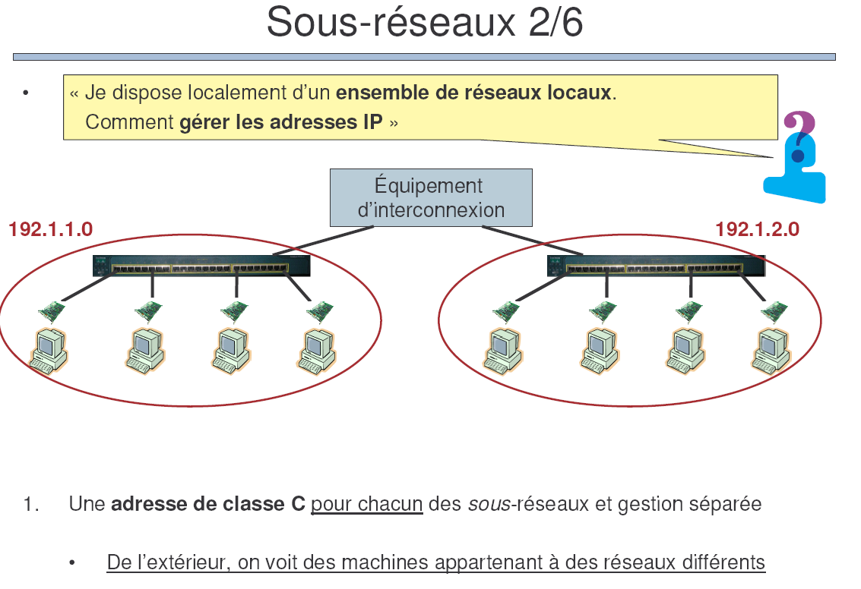

Slide 51
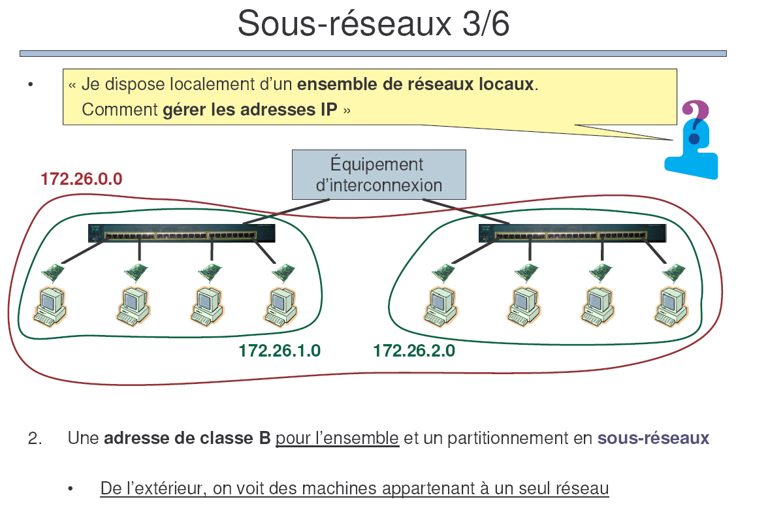

Slide 52
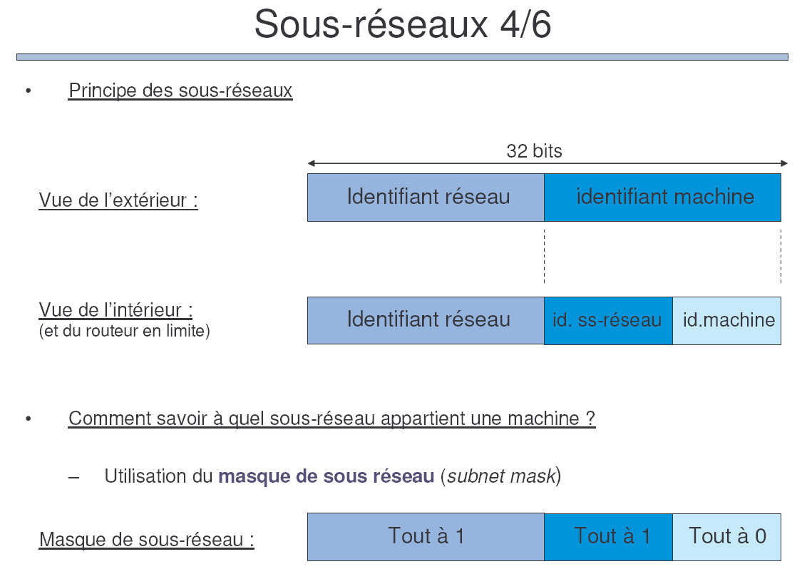

Slide 53
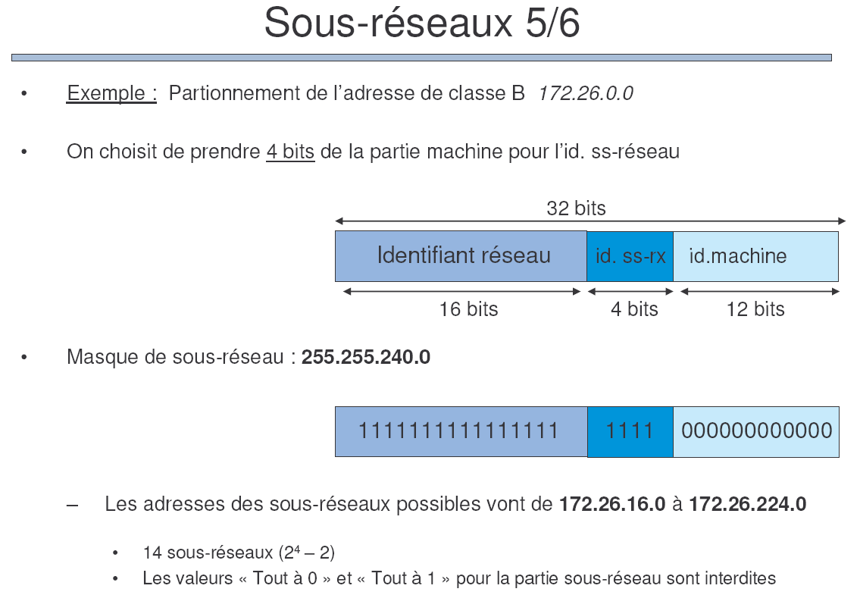

Slide 54
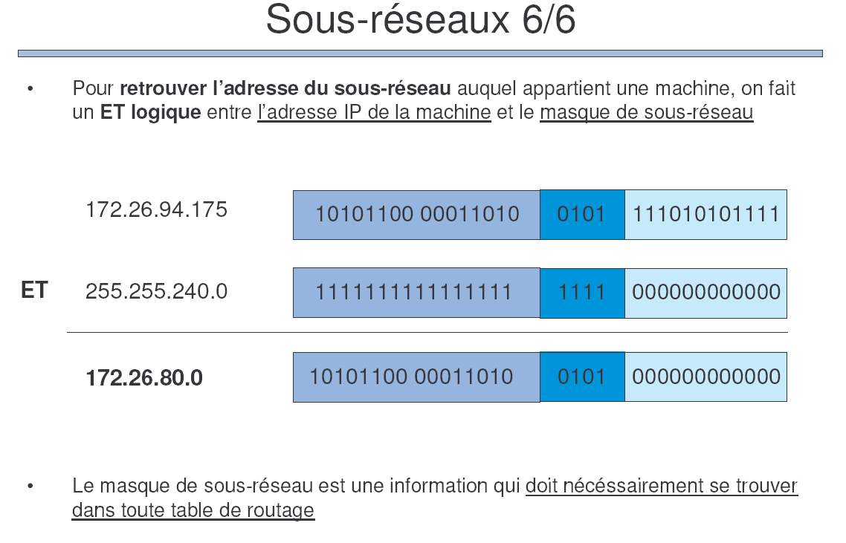

Slide 55
Couche transport UDP et TCP

Slide 56
Couche transport et protocoles
Fournir une communication logique entre processus placés sur des hôtes différents.
L’application transport tourne sur des machines terminales
L’émetteur envois des messages découpés en segments, (à la couche réseaux)
Le récepteur réassemble les segments et les donne à la couche application.
Plusieurs couches transport disponible :
Internet: TCP et UDP
application
transport
network
data link
physical
network
data link
physical
network
data link
physical
network
data link
physical
logical end-end transport
network
data link
physical
network
data link
physical
application
transport
network
data link
physical

Slide 57
Transport vs. network layer
Couche réseau : communication logique entre hôtes
Couche transport : communication logique entre processus
Repose sur la couche réseaux
Améliore la couche réseaux

Slide 58
Couche transport : Internet
fiable, contrôle de séquence (TCP)
Contrôle de congestion
contrôle de flux
Protocole avec connexion
Non fiable, sans contrôle de séquence : UDP
extension du “best-effort” de IP
services non fournis:
Garantie des délais
Garantie du débit
application
transport
network
data link
physical
network
data link
physical
network
data link
physical
network
data link
physical
network
data link
physical
logical end-end transport
network
data link
physical
application
transport
network
data link
physical

Slide 59
UDP
Présentation
Format des paquets UDP
Multiplexage
Détection des erreurs
Conclusion

Slide 60
UDP : Généralités
UDP : User Datagram protocol"
RFC 768
août 1980
Transmission :
Par paquet de taille variable
En mode non connecté (sans contexte !)
Simple, sans ajout de mécanisme de contrôle
→ datagramme"
Se contente des services offerts par la couche inférieure (IP)
→ peu de traitement
→ peu de délai
Multiplexage :
une adresse <-> une station
un port <-> un processus

Slide 61
UDP : Format du paquet
Format général :
une entête de taille fixe.
un champ de données de taille variable.
UDP packet length :
longueur totale du paquet UDP (header+data)
8 < packet length < 64 K octets.
Overhead minimum :
+ 8 octets !
32 bits
source port #
dest port #
length
checksum
Application
data
(message)
UDP segment format

Slide 62
Multiplexage : Numéros de port

Slide 63
UDP/TCP : ports standards
No port Mot-clé Description
20 FTP-DATA File Transfer [Default Data]
21 FTP File Transfer [Control]
23 TELNET Telnet
25 SMTP Simple Mail Transfer
37 TIME Time
42 NAMESERVER Host Name Server
43 NICNAME Who Is
53 DOMAIN Domain Name Server
79 FINGER Finger
80 HTTP WWW
110 POP3 Post Office Protocol - Version 3
111 SUNRPC SUN Remote Procedure Call

Slide 64
Conclusion
Protocole simple :
surcoût minimal pour les paquets UDP.
surcoût minimal pour le traitement du protocole :
pas de contexte,
très peu de contrôle :
détection d'erreur optionnelle.
Sans (avec très peu d') augmentation de service :
le service fourni est le service disponible.
multiplexage (nº port).
Adapté au multicast
Attention : non-fiable sans augmentation de la fiabilité !

Slide 65
TCP
Généralités
Les segments TCP
Le multiplexage
La fenêtre coulissante
La connexion
Les données urgentes
Les options
Conclusion

Slide 66
TCP: Généralités
TCP: "Transmission control protocol"
RFCs: 793, 1122, 1323, 2018, 2581
Septembre 1981
Transmission de données :
Par paquets de tailles variables
En mode connecté (3 phases)
Établissement de la connexion
Transfert de données
Libération de la connexion
Bidirectionnelle
Flux non structuré de données : suite d'octets ("Stream")
Fiable
contrôle et récupération des erreurs
contrôle de flux et de congestion
contrôle de la duplication
reséquencement

Slide 67
Segment TCP
32 bits
En mots de 32 bits
Une entête :
une partie de taille fixe,
une partie de taille variable (les options).
Un champ de données :
de longueur variable.
Une connexion <-> 2 couples
<adresse IP, numéro de port> du récepteur
+ <adresse IP, numéro de port> de l'émetteur.
Exemple :
<131.254.31.8, 2345>;<131.254.11.26, 20>
source port #
dest port #
sequence number
acknowledgement number
head
len
not
used
U
Receive window
A
P
R
S
F
checksum
Urg data pnter
Options (variable length)
application
data
(variable length)

Slide 68
En-tête
32 bits
source port #
dest port #
Headlen ("header length") 4 bits :
Longueur de l’entête en mots de 4 octets (équivalent à IP).
Déplacement en début du champs données par rapport au début du segment.
sequence number
acknowledgement number
head
len
not
used
U
Receive window
A
P
R
S
F
checksum
Urg data pnter
Options (variable length)
application
data
(variable length)

Slide 69
Le piggy backing
32 bits
source port #
dest port #
"Piggy backing" :
La connexion étant bidirectionnelle, chaque sens de transmission transmet ses propres données et les commandes relatives à l'autre sens dans le même segment.
sequence number
acknowledgement number
head
len
not
used
U
Receive window
A
P
R
S
F
checksum
Urg data pnter
Options (variable length)
application
data
(variable length)

Slide 70
Les drapeaux du Segment TCP
32 bits
Code (6 bits) :
Urgent bit
valide le champ "Urgent data pointer"
Acknowledgment bit
valide le champ “Acknowledgment number”
Push bit
livraison immédiate du segment
Reset bit
réinitialisation de la connexion
Synchronise bit
demande d'ouverture de la connexion
Final bit
demande de libération de la connexion
source port #
dest port #
sequence number
acknowledgement number
head
len
not
used
U
Receive window
A
P
R
S
F
checksum
Urg data pnter
Options (variable length)
application
data
(variable length)

